Slide 1


Slide 2
Unit1 Meeting new people
Unit1 阅读训练

Slide 3
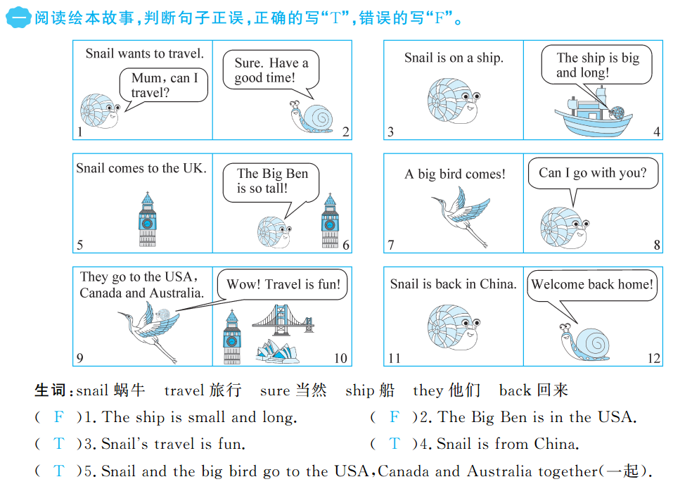

Slide 4
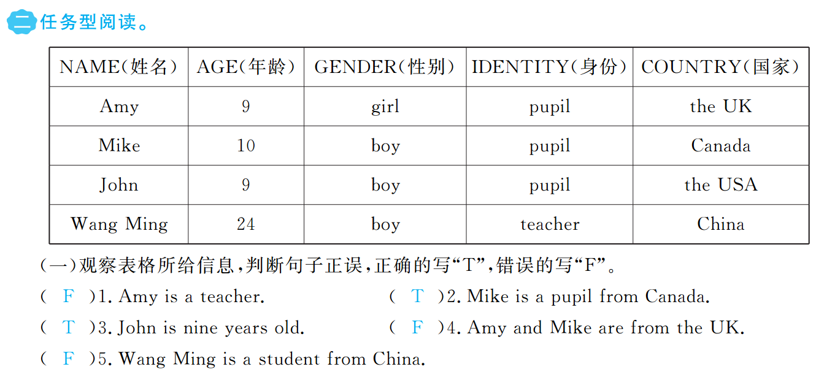

Slide 5
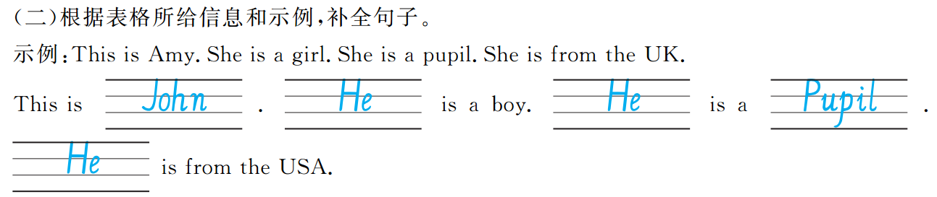


Slide 6


